Slide 1

舰队C+
磨合项目A

Slide 2
导航
开始游戏+新手操作指南
游戏机制+系统
游戏界面
游戏素材

Slide 3
开始界面

Slide 4
进入游戏
进入游戏默认进入横须贺镇守府.首次进入游戏默认选择角色岛风并激活新手教程
.

Slide 5
新手教程
进入靶场. (指导NPC为航母赤城)
移动↑↓← →
主武器A. 副武器S. 技能一D. 个人技能F. 切换炮弹类型R.
航空支援Q歼击机,W鱼雷机.E轰炸机.
结束教程.回到主城开始界面教程.
界面教程: 根据提示开启每个界面了解相应功能.
船坞→仓库→研究所→宿舍→指挥所

Slide 6
游戏流程
港口→操作教程→界面教程→第一个主线→解锁大地图功能
→解放自由探索→若完成主线→提示主线完结, 玩家周回自由探
索

Slide 7
游戏机制系统
主线关卡剧情
装备升级系统
装备开发系统
舰长等级系统
角色等级系统
舰长技能系统
世界探索系统
战斗相关系统
角色属性类型
装备属性类型
炮弹对舰克制
战斗机制
战斗公式
资源获取机制

Slide 8
主线关卡剧情
6个区域, 每个区域4张图+每个区域1张BOSS图,一个最终BOSS图
前三个区域难度小幅度增加, 后三个区域难度大幅度增加
剧情:
新手指南→按史实路线和情节战斗→高潮(如果没结婚):关卡内强制作战失败,副主角赤城失联让玩家以为沉没→进入最后一个海域,无航空支援→打完最终BOSS北方栖姬→全成员回港静态图→回到港口
如果赤城提前结婚了,就触发世界线B. 被戒指力量保护,时候变回未婚状态并不锁定失联.后续可以继续用航空支援.
如在失联状态下通关, 可以用戒指解除失联状态

Slide 9
装备升级系统
升级武器:
共10级.100%-10%递减.威力每级增加5%
5级后升级失败50%+逐级10%失败几率降级.失败装备不消失

Slide 10
装备开发系统
在研究所的科技树使用资源解锁.
然后工厂出现开发预计时长(假时间)使用资源随机减少时间
部分高级装备需要在关卡中掉落的图纸解锁
PS: 解锁所需资源, 在所有关卡/事件和怪物掉落资源数等资料完善后再计算.

Slide 11
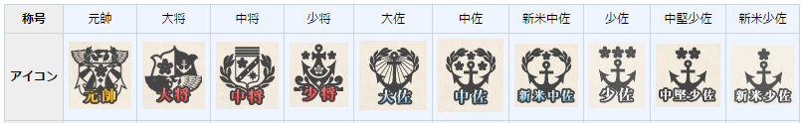
舰长等级系统
当每个角色升级至15级, 获得一点用于舰长技能的技能点
上限十级

Slide 12
角色等级系统
每个角色上限30级,每级获得一点角色技能点
等级成长速度:
单一角色获得任务经验奖励和全关A胜的话, 最终BOSS战前25,26级

Slide 13
舰长技能点
升级后全舰队通用.技能点通过舰长等级或剧情获得

Slide 14
世界探索系统
自由航行, 拥有主线触发点. 暗雷明雷随机事件.
活动类型:
一.主线触发
二.航行每步递增几率遇到暗雷怪.
三.资源获取.
四.宝箱获取
etc

Slide 15
战斗相关系统
战斗类型:
通常战 : 进攻
防御战 : 定点防御
空袭战 : 敌方多段空袭.我方躲避
脱离战 : 大量敌人追捕, 逃脱为主
夜战(如果可能) : 可视度低, 靠敌方舰体灯关和攻击声效判断. 有可循环的短效照明弹
夜间脱离战: 夜间模式的脱离战
资源突袭战: 击毁运输船获得大量资源
航空战(彩蛋,特殊开启条件) : 操纵飞机大战

Slide 16
战斗相关系统
索敌: (成功 无果 失败) 基础成功率5%最大80%
每位角色根据自身属性.增加几率开局触发索敌成功状态
索敌成功+10%命中, +10%暴击和+10%回避
20%固定几率索敌失败. 失败-10%以上三属性
携带电探类增加触发几率
航空支援:
歼击机(30秒CD): 歼灭敌方战机
鱼雷机(60秒CD): 扔鱼雷
轰炸机(60秒CD): 范围随机轰炸

Slide 17
战斗相关系统
结算等级
失败D
1星B小胜: 通关(100%奖励)
2星A胜利: 中破通关(120%奖励)
3星S完胜: 无伤全歼敌方通关(150%奖励)

Slide 18
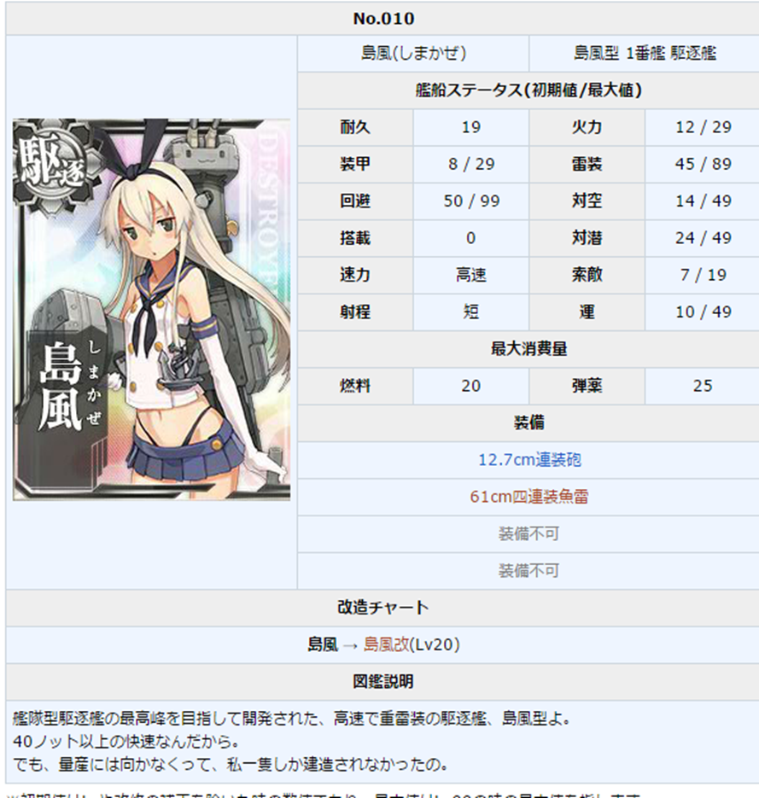
角色属性
耐久: HP
火力: 攻击加成
装甲: 抵消伤害
雷装: 雷击加成
回避: 闪避加成(基础5%)
对空: 自动对空攻击加成
搭载: 飞机攻击加成
对潜: 无效版面属性
速力: 移动速度
索敌: 索敌成功率加成
射程: 无效版面属性
运: 暴击加成(基础5%)

Slide 19
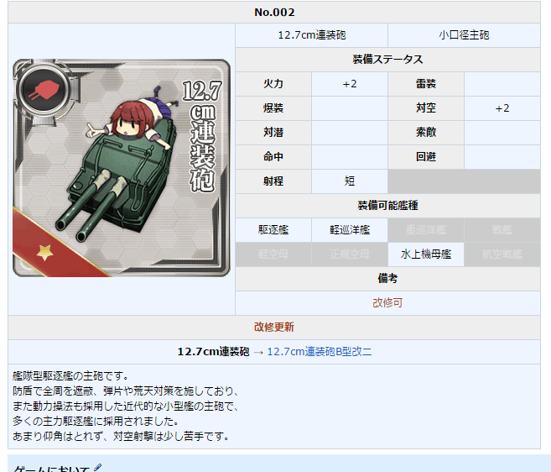
装备属性
火力 = 单发炮击伤害
雷装 = 单发鱼雷伤害
对空 = 单发对飞机伤害
射程 = 子弹落点范围中心点
装填速度 = 该武器的发射间隔
索敌命中回避=%加成

Slide 20
炮弹对舰克制
切换3秒CD
普通弹:
驱逐: 100% 轻巡: 100% 重巡: 80% 战舰: 70%
穿甲弹: (不能触发暴击)
驱逐: 80% 轻巡: 80% 重巡: 90% 战舰: 100%
高爆弹: 打到水面也会爆炸造成AOE伤害,几率燃烧(5%当前生命dot(4秒))
驱逐: 90% 轻巡: 90% 重巡: 70% 战舰: 50%

Slide 21
战斗公式
火力:每5=1%伤害
雷击:每5=1%伤害
护甲:每5=1%减伤
运: 每5=1%暴击
回避: 每5=1%闪避
炮击单发实际伤害 = 单发最终伤害(1+角色属性加成%) * 炮弹克制 * (1- 护甲总%)
雷击单发伤害 = 单发鱼雷最终伤害(1+角色属性加成%) * 3 *(1-护甲总%)
轰炸伤害 = 单发最终伤害

Slide 22
战斗机制
单一角色作战
转向移动时递减减速至最高50%移动速度, 保持同一移动方向时快速提速至最大速度.
主炮弹道 = 抛射随机落点
副炮弹道 = 直射(自动追踪目标)
鱼雷 = 扇形直射. 双联鱼雷 = 并排直射
防空炮 = 直线向前哒哒哒, 自动防御空袭

Slide 23
资源获取机制
通过击沉对应类型船只获取各类资源.
通过世界地图支线活动
逃离战斗 -70%携带资源
战败 -100% 携带资源

Slide 24
游戏界面
镇守府(主城)
船坞
仓库
研究所
宿舍
指挥所
人物界面
世界地图
战斗前
战斗中
战斗结束

Slide 25
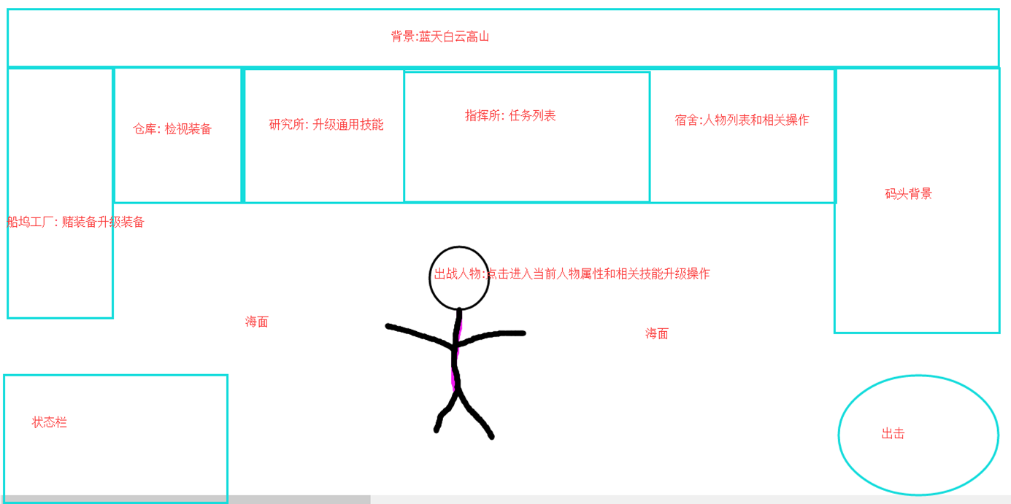
游戏界面: 镇守府(主城)

Slide 26
游戏界面: 船坞
功能:
一.开发武器.
二.升级武器.
开发武器:
开发预计时长(假时间)使用资源随机减少时间

Slide 27
游戏界面:仓库
检视获得的武器装备, 一次性道具.

Slide 28
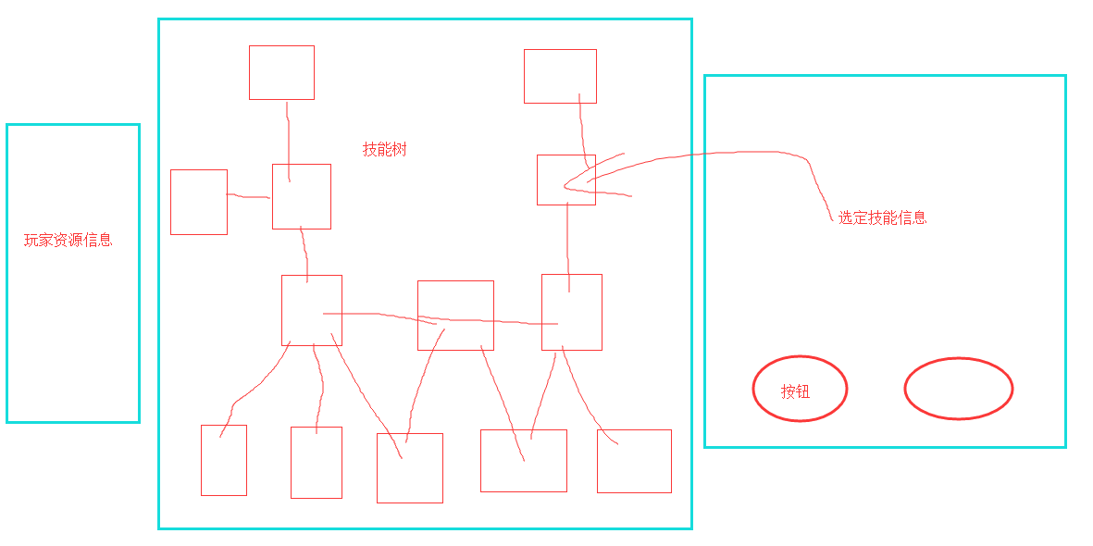
游戏界面:研究所
升级舰长技能
解锁新装备
解锁新船

Slide 29
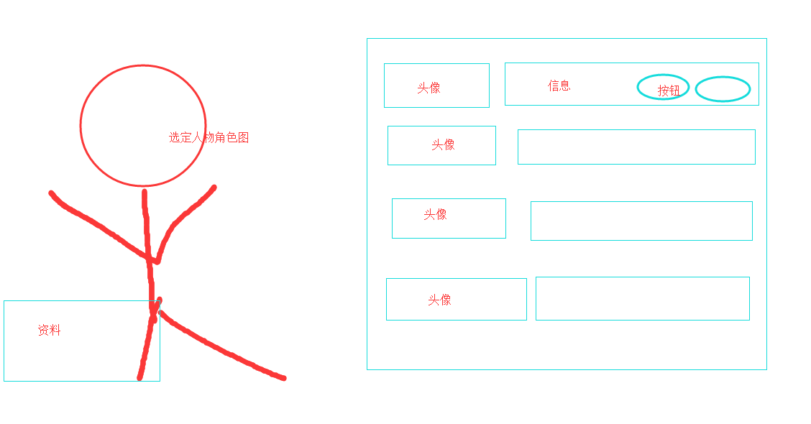

游戏界面:宿舍
检视己方人物, 切换出战人物, 跳转人物属性面板.
点击头像进入角色界面
剩下一个出战按钮
名字.等级信息

Slide 30
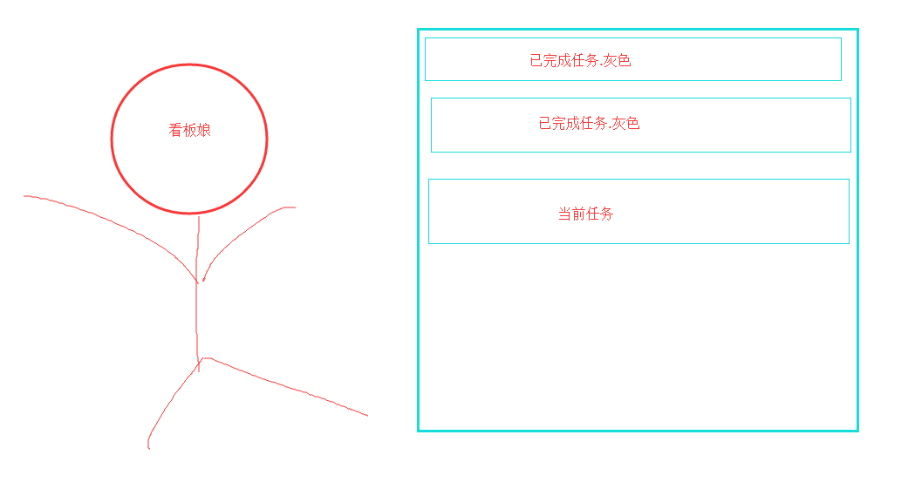
游戏界面:指挥所
检视已完成任务, 正在进行任务.
点击任务则看板娘弹出对话泡

Slide 31
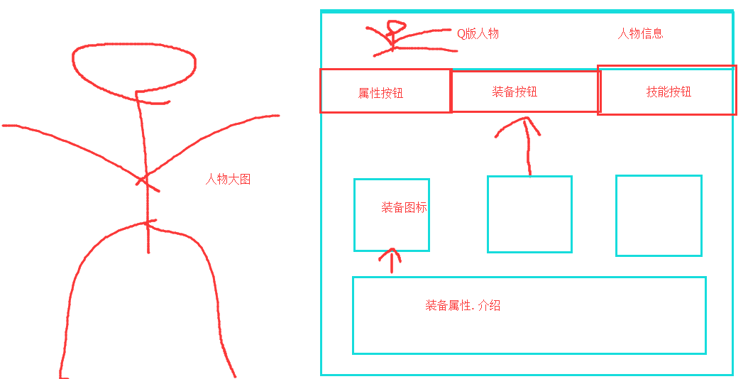
游戏界面: 人物界面
检视人物属性, 切换装备, 升级人物技能.

Slide 32
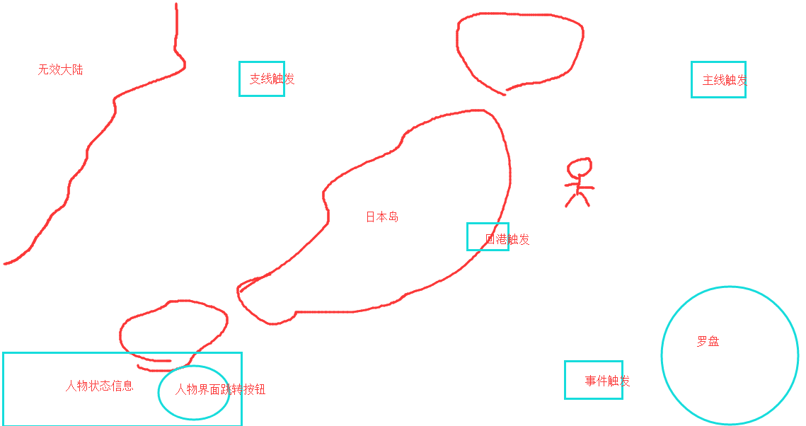
游戏界面:世界地图
人物等级和经验条.油料条

Slide 33
游戏界面:战斗前
只有世界地图明雷事件触发信息确认框

Slide 34
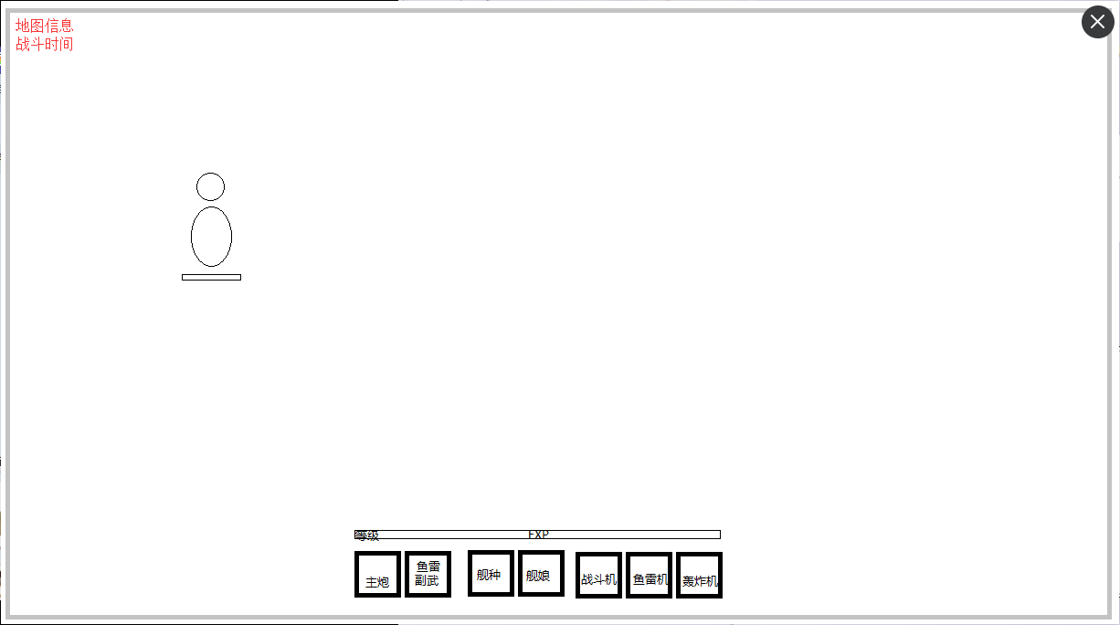

游戏界面: 战斗中
3.0s

Slide 35
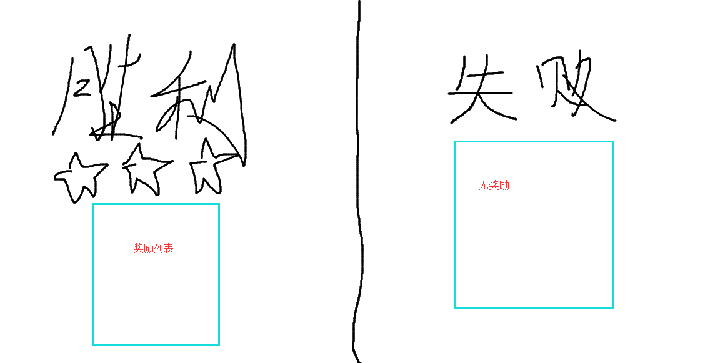
游戏界面: 战斗结束

Slide 36
游戏素材
彩蛋
道具货币
装备
舰长技能
通用技能
舰种技能
角色属性技能
敌人资料

Slide 37
彩蛋
飞机大战, 隐藏入口开飞机打飞机
通关后, 世界地图某处开启隐形入口.进入可操作
北方栖姬打我方角色

Slide 38








道具货币
货币:
油料, 弹药, 钢材, 航空铝
道具:
甲種勲章(通关奖励): 没卵用
書類一式＆指輪(通关奖励): 结婚(只是激活特效语音,没卵用)
改装设计图(掉落): 北上改二, 夕立改二
装备设计图(掉落): 开启高级装备技能树
四叶草(掉落): 增加运
宝箱(掉落,世界地图拾取): 随机除去甲等勋章外的以上资源道具

Slide 39



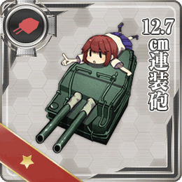

装备
主武器:
小口径主炮
12cm単装砲
12.7cm単装砲
12.7cm連装砲
12.7cm連装砲B型改二
120mm連装砲

Slide 40
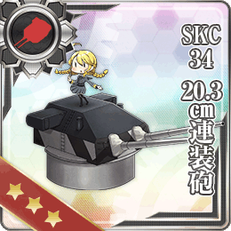

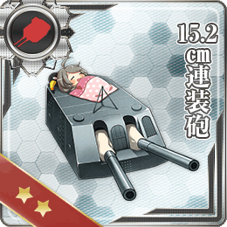
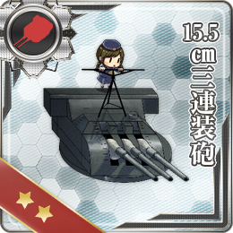

装备
主武器:
中口径主炮
14cm単装砲
15.2cm連装砲
15.5cm三連装砲(重巡专属)
20.3cm連装砲 (图纸)
SKC34 20.3cm連装砲 (图纸)

Slide 41





装备
主武器:
大口径主炮
35.6cm連装砲
試製35.6cm三連装砲
試製41cm三連装砲
46cm三連装砲 (图纸)
試製51cm連装砲 (图纸)

Slide 42
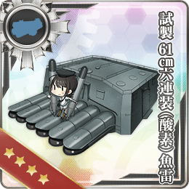
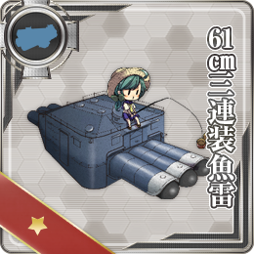
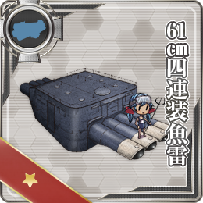
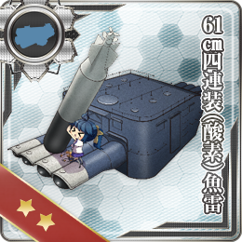

装备
副武器
鱼雷:
61cm三連装魚雷
61cm四連装魚雷
61cm四連装(酸素)魚雷
61cm五連装(酸素)魚雷(图纸)
試製61cm六連装(酸素)魚雷(图纸)

Slide 43
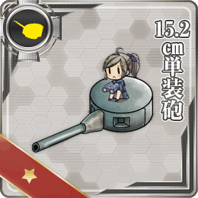

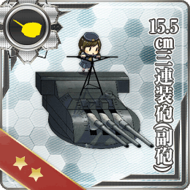
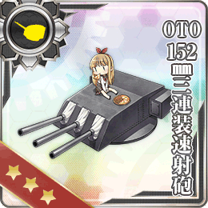
装备
副武器
副炮:
15.2cm単装砲
15cm連装副砲
15.5cm三連装副砲
OTO 152mm三連装速射砲 (图纸)

Slide 44









装备
飞机
歼击机:
九六式艦戦
零式艦戦52型
烈風
鱼雷机:
九七式艦攻
天山
流星
轰炸机:
九九式艦爆
彗星
彗星一二型甲

Slide 45
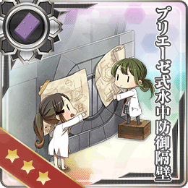
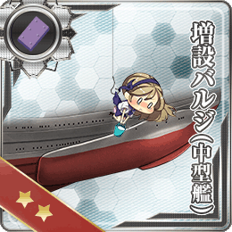

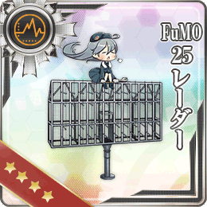


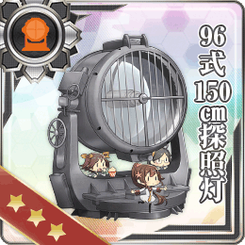


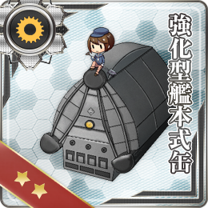
装备
辅助装备
小护甲
中护甲
大护甲(图纸)
回避锅炉
强化回避锅炉
探照灯(如果有夜战模式)
大探照灯(如果有夜战模式)
22号対水上電探
33号対水上電探
FuMO25 レーダー((图纸)电探)

Slide 46
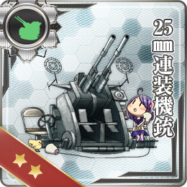
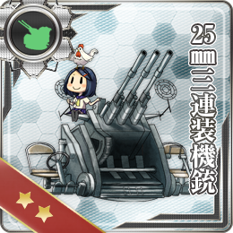

装备
辅助装备
防空炮:
25mm連装機銃
25mm三連装機銃
Bofors 40mm四連装機関砲 (图纸)

Slide 47
舰长技能(满级1级)
一级 二级
火力+15% 5%触发连击
雷击+15% 1%造成10倍伤害
减伤+15% 5%完全免疫伤害
索敌+15% +5%暴击
空袭+15% 10%召唤神风撞击

Slide 48
被动技能(满级5级)
火力2%每级
雷击2%每级
防空2%每级
减伤2%每级
命中2%每级
暴击2%每级
闪避2%每级
索敌2%每级

Slide 49
舰种技能(满级5级) 每5级允许升级一次
驱逐:
烟幕(烟幕范围提升己方回避率20%+10%每级) 持续6s, 60sCD
轻巡:
未命名(增加防空伤害每级6%)
雷巡:
未命名(提升暴击6%每级) 持续10s, 60sCD
重巡:
重火炮(增加6%每级火力)持续10s, 60sCD
战舰:
无畏冲撞(加速20%并持续快速造成50%+10%每级近身(火力)伤害)
持续5s, 60sCD

Slide 50
人物属性技能(每级增加属性向总值递增)
首发角色阵容:
驱逐舰 : 岛风(一级) 雪风(二级) 夕立(三级)
轻巡(雷巡): 川内(一级) 北上(二级)
重巡: 摩耶(一级) 欧根亲王(二级)
战舰: 金刚(一级) 大和(二级)
航母: 赤城(初始)
彩蛋角色: 小北方

Slide 51

岛风
角色技能:疾如岛风
技能效果: 加速30%
持续时间
技能简介:
耐久: 190
装备槽: 主副

Slide 52
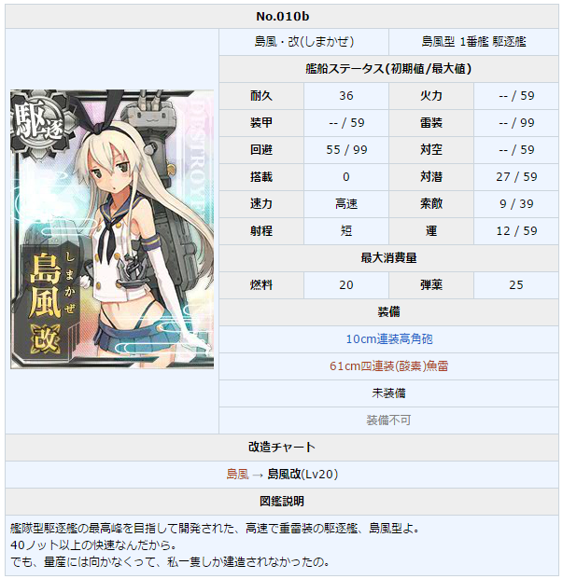
岛风改
技能加速增加至50%,反射一切子弹
对空袭鱼雷无效.(彩蛋效果按Ctrl会
有跳起来的动画)
耐久: 360
装备槽: 主副辅

Slide 53
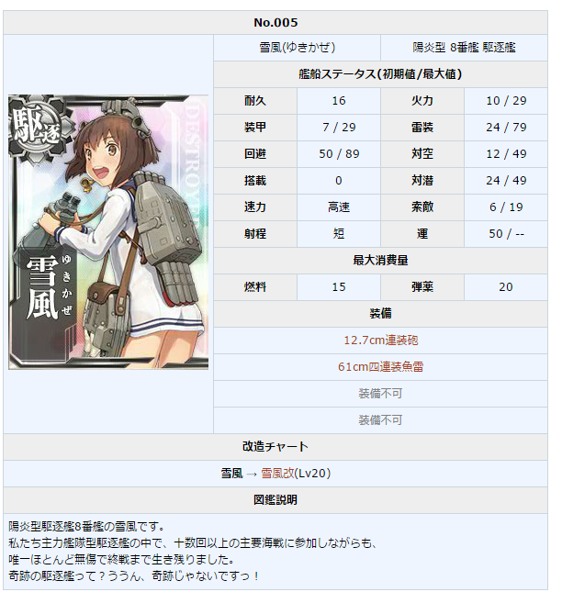
雪风
角色技能: 祥瑞
技能效果: 30%免疫一切伤害
持续时间:
技能介绍:
HP: 160
装备槽: 主辅

Slide 54
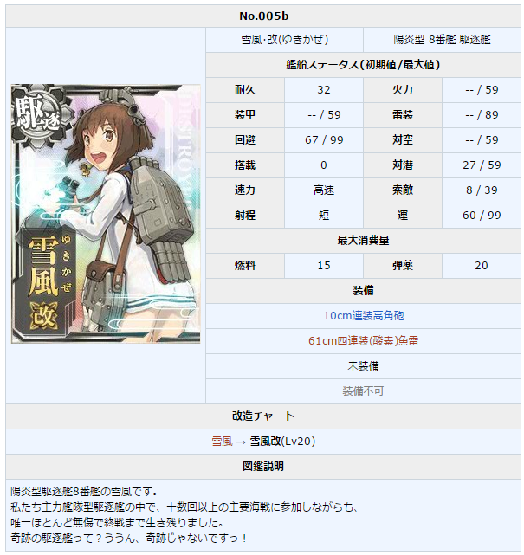
雪风改
技能几率增加值50%, 被动受到
致命伤时10%原地满状态复活
HP: 320
装备槽: 主副辅

Slide 55
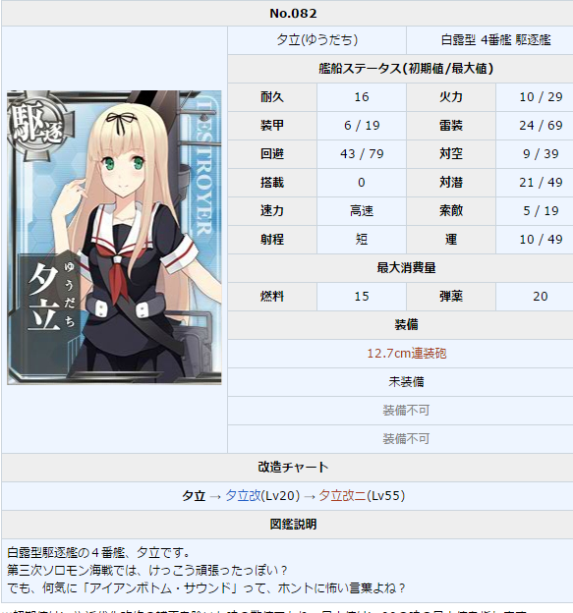
夕立
角色技能: 所罗门疯狗
技能效果: 火力雷装移动速度+10%,
受额外10%伤害
持续时间:
技能介绍:
HP : 160
装备槽: 主副

Slide 56
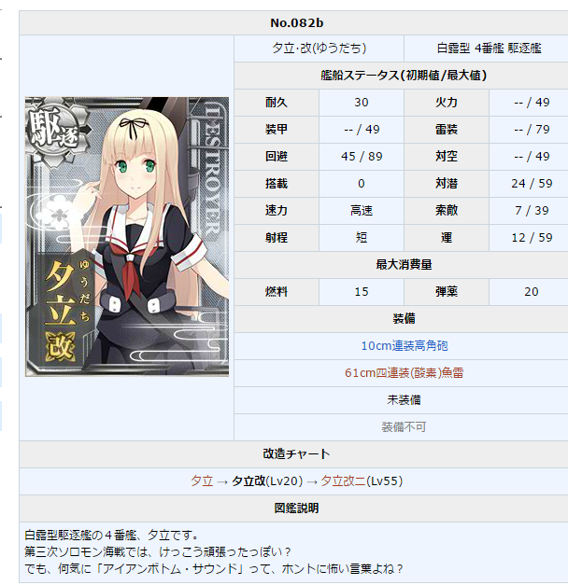
夕立改
技能增强到20%
HP: 300
主副辅

Slide 57
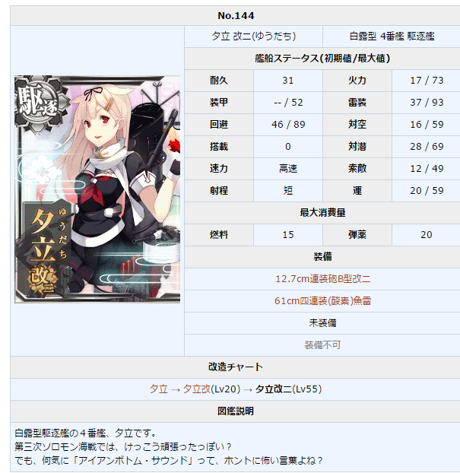
夕立改二
技能增强到30%, 暴击率+20%
HP: 310
主主副

Slide 58
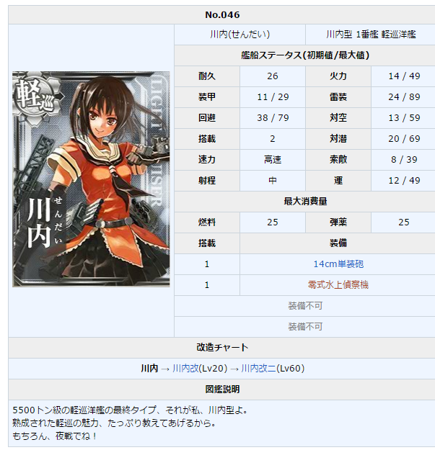
川内
角色技能 : 夜莺
技能效果 : 夜战火力鱼雷回避
+15%
持续时间:
技能介绍:
HP260
主副

Slide 59
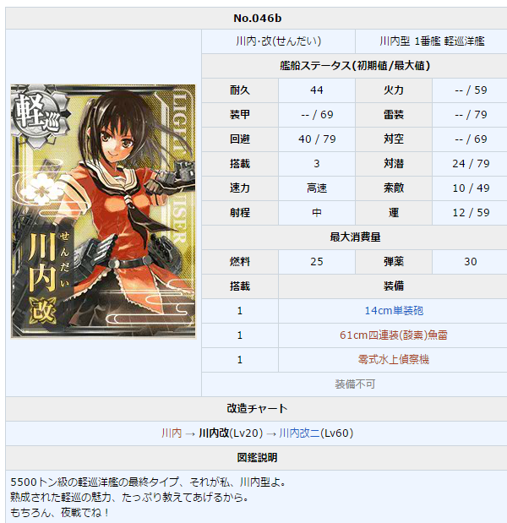
川内改
技能增强30%
HP440
主副辅

Slide 60
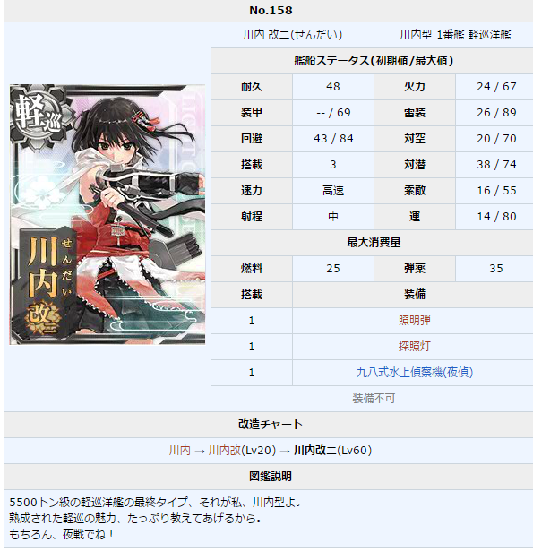
川内改二
技能增强50%, 被动携带探照灯
HP480
主主副辅

Slide 61
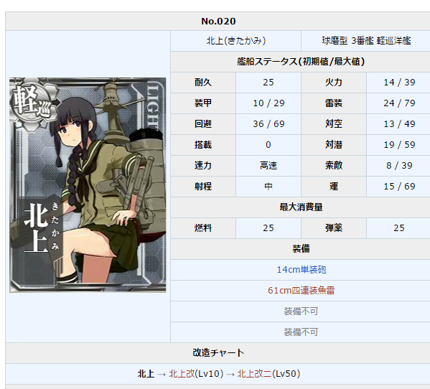
北上
角色技能: 大魔王
技能效果: 雷击+20%
持续时间
技能介绍
HP250
主副

Slide 62
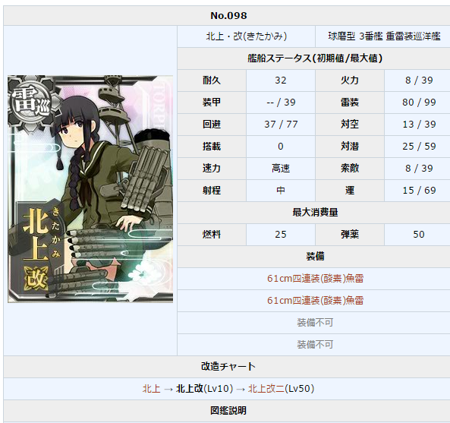
北上改
技能增强30%
HP320
主副

Slide 63
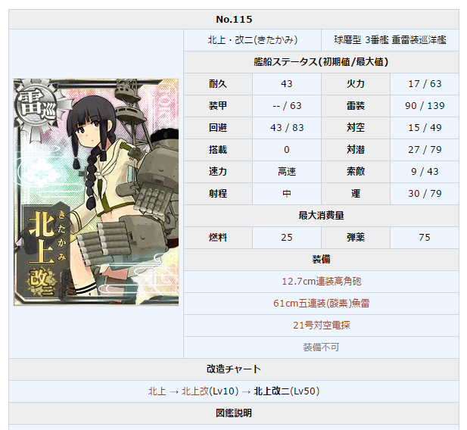
北上改二
技能增强50%, 技能时间内间隔5S
总共射出2轮鱼雷
HP430
主副副

Slide 64
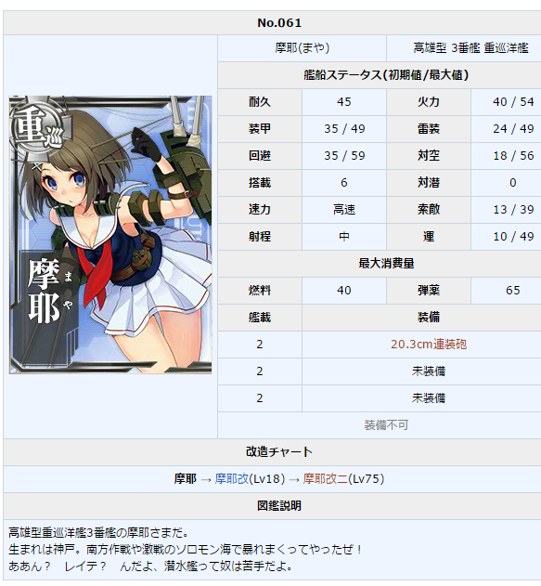
摩耶
角色技能 : 防空特化
技能效果 : 防空伤害+10%
持续时间 :
技能介绍 :
HP450
主副辅

Slide 65
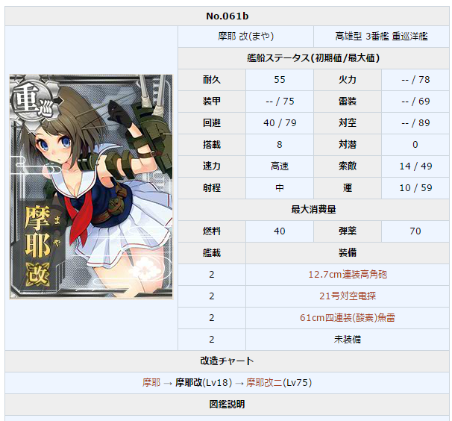
摩耶改
技能增强20%
HP550
主副辅

Slide 66
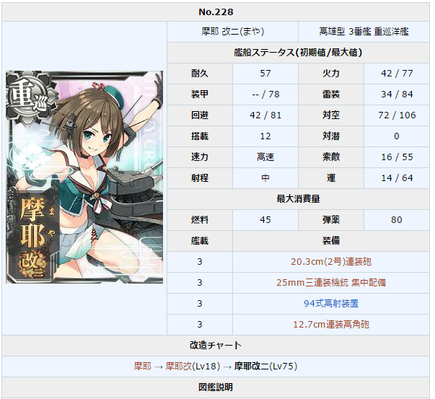
摩耶改二
技能强化30%, 刷新我方航空
支援时间
HP570
主主副辅

Slide 67
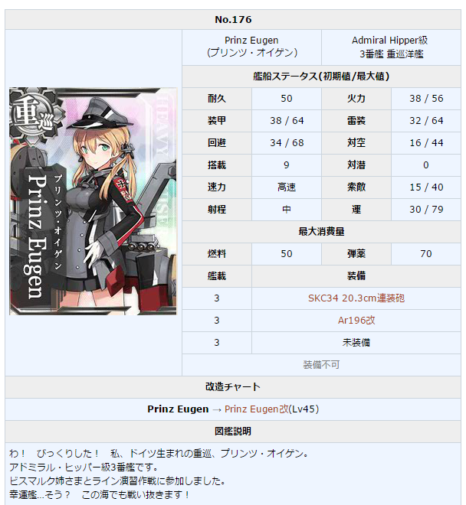
欧根亲王
角色技能: 防御姿态
技能效果: 增加30%减伤
持续时间:
技能介绍:
HP500
主副辅

Slide 68
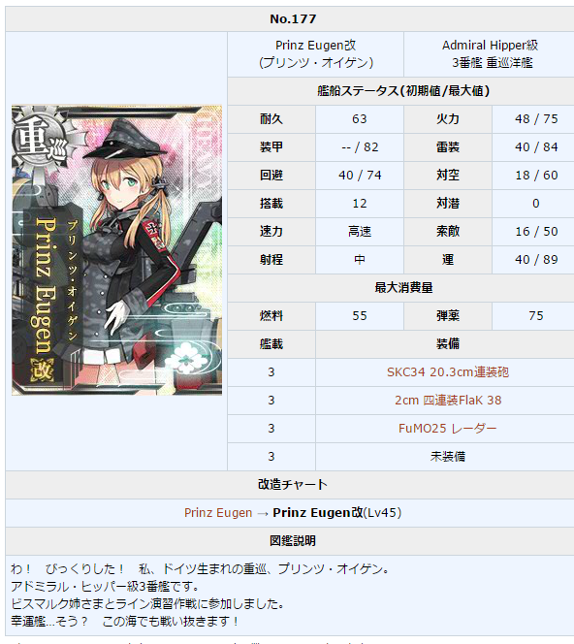
欧根亲王改
技能增强至50%
HP630
主副副辅

Slide 69
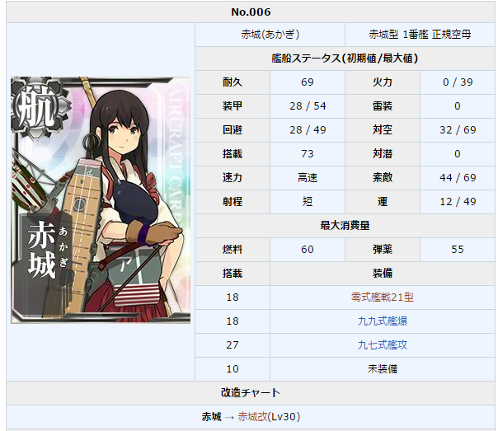
赤城
默认30级, 可以用图纸改造
有正常角色面板,但不能出击.
只作航空支援
改后搭载82

Slide 70
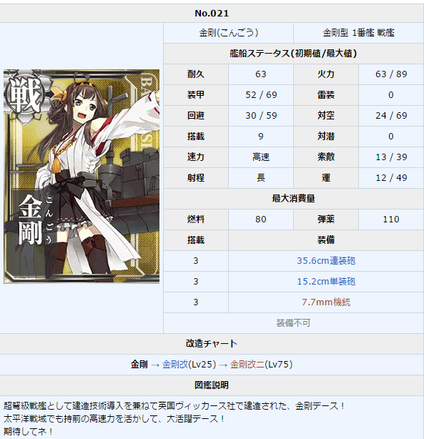
金刚
角色技能: 金刚
效果技能: 火力, 子弹落点范围
增大30%
持续时间:
技能介绍:
HP630
主副辅

Slide 71
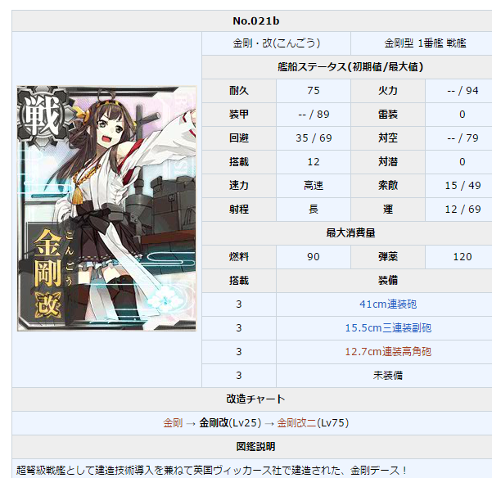
金刚改
技能40% 落点30%
HP750
主主副辅

Slide 72
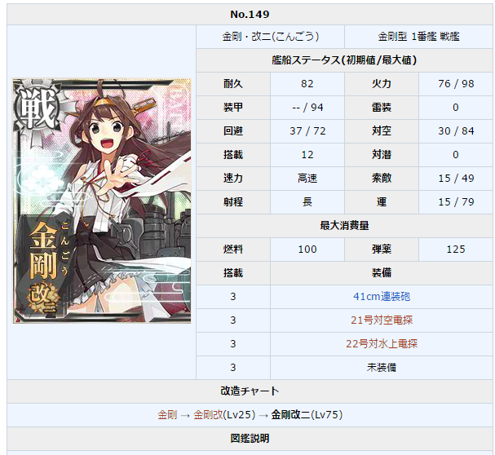
金刚改二
技能50%, 落点30%
HP820
主主副辅

Slide 73

大和
角色技能: 火力全开
技能效果: 火力+30%, 射速+30%
持续时间
技能介绍
HP930
主主副辅

Slide 74

大和改
技能50% 50%
HP1050
主主副辅

Slide 75




小北方/北方栖姬(彩蛋)
角色介绍: 我们游戏中
的最终BOSS
角色技能:全家桶
技能效果:召唤5个守关BOSS助战
持续时间:
技能介绍:
HP3600
默认装备

Slide 81
敌人资料

Slide 82

驱逐I级
耐久200

